Slide 1
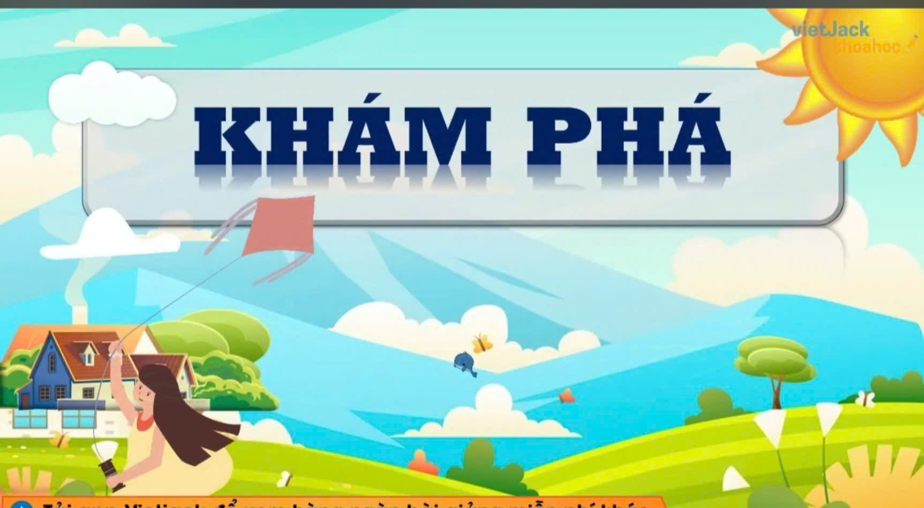

Slide 2
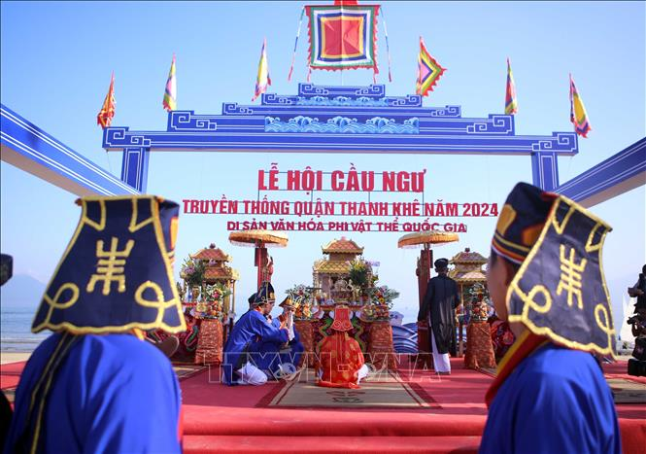
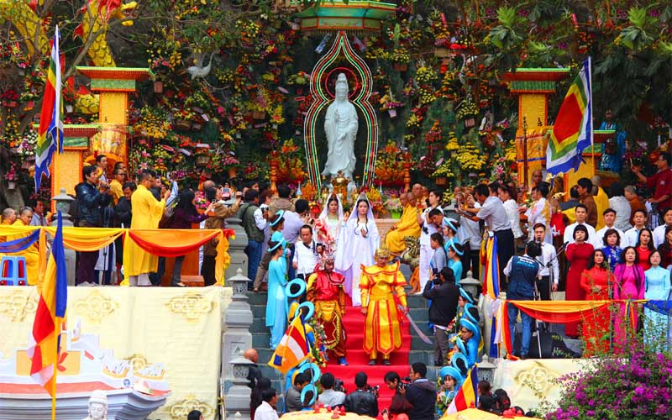
Lễ hội ở Đà Nẵng có nhiều điểm giống các lễ hội vùng Duyên hải miền Trung nhưng vẫn mang nhiều nét đặc trưng tạo nên vẻ đẹp rất riêng của mình.
Các lễ hội của Đà Nẵng có từ rất xưa, được lưu truyền từ đời này sang đời khác, như: lễ hội Cầu Ngư , lễ hội Quán Thế Âm , lễ hội Đua thuyền, lễ hội Đình làng Túy Loan, lễ hội Đình làng Hải Châu, lễ hội Đình làng An Hải, lễ hội Mục đồng làng Phong Lệ, ...

Slide 3
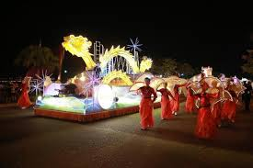
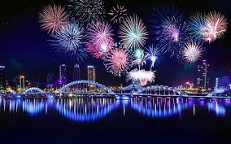
Em có biết?
Bên cạnh những lễ hội truyền thống, hằng năm, người Đà Nẵng còn tổ chức một số lễ hội mới: lễ hội pháo hoa quốc tế, lễ hội đường phố, ... Những lễ hội này không chỉ góp phần làm phong phú thêm đời sống tinh thần cho người dân thành phố mà còn được xem là sản phẩm du lịch đặc sắc đối với nhiều du khách.

Slide 4
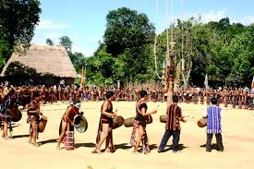
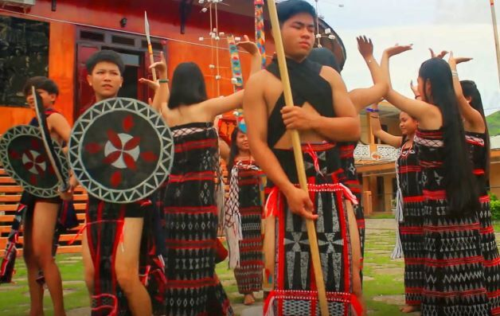
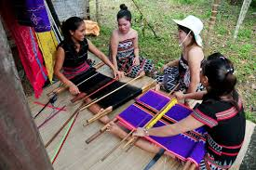
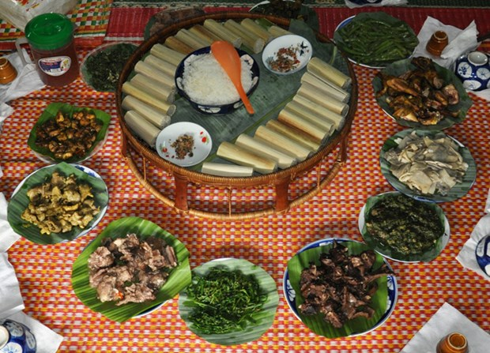

Slide 5
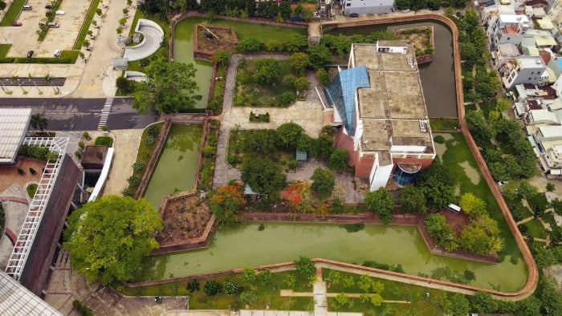
DI TÍCH LỊCH SỬ: THÀNH ĐIỆN HẢI

